Slide 1

CHƯƠNG TRÌNH ĐÀO TẠO DÂN SỐ HỌC • TỔNG QUAN CHUYÊN ĐỀ
BÀI 5: DỰ BÁO DÂN SỐ: PHƯƠNG PHÁP LUẬN VÀ ỨNG DỤNG
Nguyên lý xây dựng kịch bản tương lai, phương pháp mô hình toán học và phương pháp thành phần trong Tổng điều tra dân số.
Hệ Thống Bài Giảng Dân Số Học Chuẩn Hóa • Make Slide Pro V6.2 Certified

Slide 2
MỤC TIÊU BÀI HỌC • TRỌNG TÂM
02 / 07
Làm Chủ Kỹ Thuật Dự Báo Bằng Hàm Toán Học Và Phương Pháp Thành Phần
TRỌNG TÂM CỐT LÕI
MỤC TIÊU 01
1. Phương Pháp Hàm Số Toán Học
Áp dụng thành thạo các hàm toán học (cấp số cộng, cấp số nhân, hàm số mũ, logistic) để dự báo dân số ngắn hạn và trung hạn.
Mục Tiêu Năng Lực Dự Báo
Làm chủ quy trình xây dựng kịch bản dự báo dân số toàn diện, kết hợp giữa mô hình hàm toán học định lượng và phương pháp thành phần nhân khẩu học chuẩn mực.
MỤC TIÊU 02
2. Phương Pháp Thành Phần Chuẩn Mực
Hiểu rõ cơ chế dự báo chi tiết theo từng nhóm tuổi và giới tính dựa trên các giả thiết mức sinh, tử vong và di cư của Tổng điều tra dân số.
Khung chuẩn đầu ra chuyên đề | Make Slide Pro V6.2 Certified

Slide 3
KHÁI NIỆM & PHÂN LOẠI • TRỌNG TÂM
03 / 07
Dự Báo Dân Số Cung Cấp Luận Cứ Cơ Bản Cho Quy Hoạch Phát Triển
Phân Loại Theo Thời Hạn
Dự báo ngắn hạn (< 5 năm): phục vụ kế hoạch ngân sách hàng năm. Trung hạn (5-15 năm): phục vụ kế hoạch 5 năm. Dài hạn (> 15 năm): chiến lược quốc gia.
Phân Loại Theo Phạm Vi
Dự báo toàn bộ: quy mô và cơ cấu chung của cả nước. Dự báo bộ phận: dự báo riêng dân số trong độ tuổi đi học, phụ nữ trong tuổi sinh đẻ, người cao tuổi.
Vai Trò Cơ Sở Hạ Tầng
Dự báo dân số là luận cứ khoa học để quy hoạch trường học, bệnh viện, nhà ở và hệ thống giao thông công cộng đón đầu nhu cầu.
Giáo trình Dự báo Dân số & UN Manual X | Make Slide Pro V6.2 Certified

Slide 4
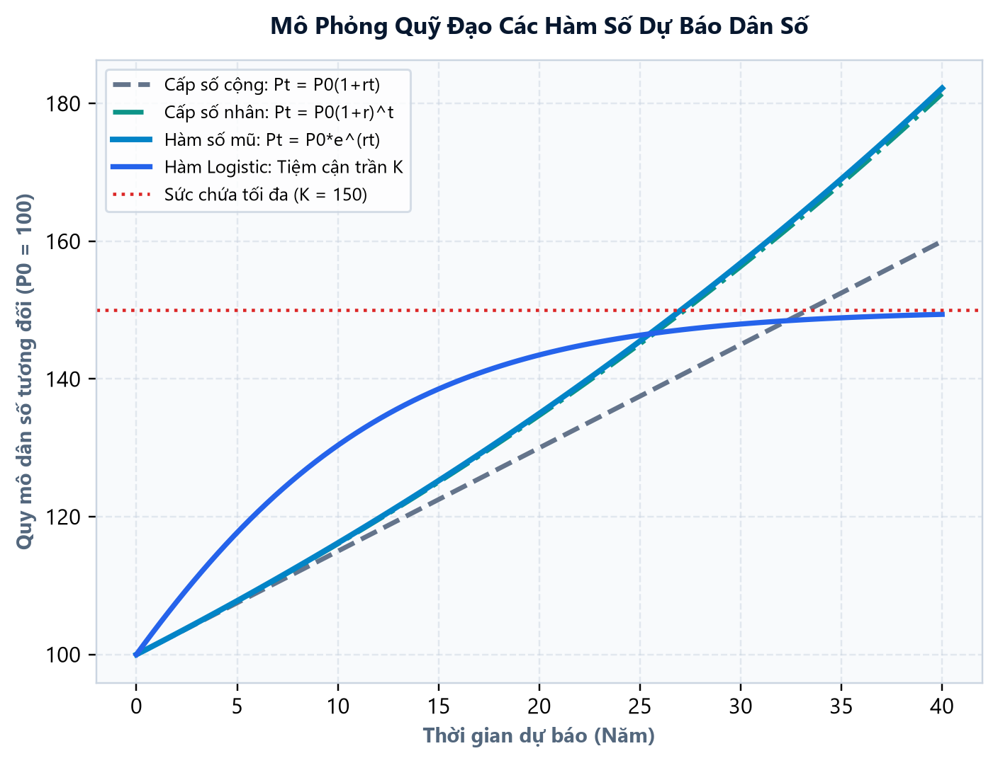
MÔ HÌNH HÀM TOÁN HỌC • TRỌNG TÂM
04 / 07
Bản Chất Tăng Trưởng Của Các Mô Hình Hàm Số Toán Học Dự Báo
Hàm Tuyến Tính & Lãi Kép
Cấp số cộng Pt = P0(1+rt) giả định tăng đều tuyệt đối; Cấp số nhân Pt = P0(1+r)^t tính theo cơ chế tăng trưởng lãi kép.
Hàm Mũ & Logistic (Trần K)
Hàm mũ Pt = P0*e^(rt) biến động liên tục; Hàm Logistic phản ánh sự suy giảm tăng trưởng khi chạm sức chứa tối đa K.
Ứng Dụng Thực Tiễn
Phương pháp toán học đơn giản, nhanh chóng nhưng chỉ tính tổng số dân, không cho biết cơ cấu theo độ tuổi và giới tính.
United Nations Demographic Forecasting Methods | Make Slide Pro V6.2 Certified

Slide 5
PHƯƠNG PHÁP THÀNH PHẦN • TRỌNG TÂM
05 / 07
Phương Pháp Thành Phần Là Chuẩn Mực Dự Báo Nhân Khẩu Học Toàn Diện
01
02
03
04
1. Giả Thiết Về Mức Sinh
Dự báo xu hướng thay đổi của Tổng tỷ suất sinh (TFR) và tỷ suất sinh đặc trưng theo tuổi (ASFR) cho từng chu kỳ 5 năm tương lai.
2. Giả Thiết Về Tử Vong
Xây dựng bảng sống (Life Table) dự báo xác suất sống sót (Surviving Ratio) của từng thế hệ khi già đi thêm 5 tuổi.
3. Giả Thiết Về Di Cư Thuần
Ước lượng số người nhập cư và xuất cư ròng theo nhóm tuổi đối với từng vùng lãnh thổ và cấp toàn quốc.
4. Tổng Hợp Tháp Dân Số
Kết hợp các dòng chảy để vẽ nên tháp dân số tương lai, phục vụ dự báo lực lượng lao động và người cao tuổi.
Tổng điều tra Dân số và Nhà ở 2019 | Make Slide Pro V6.2 Certified

Slide 6
KỊCH BẢN VIỆT NAM 2019-2069 • TRỌNG TÂM
06 / 07
Dân Số Việt Nam Dự Báo Sẽ Đạt Đỉnh Trong Giai Đoạn 2040 - 2050
1. Dân Số Gốc Năm 2019
Thời điểm gốc 01/4/2019 dân số Việt Nam là 96.2 triệu người; dự báo kịch bản trung bình đạt 100 triệu người vào năm 2023.
2. Thời Điểm Đạt Đỉnh Cực Đại
Theo kịch bản trung bình, dân số nước ta sẽ đạt đỉnh khoảng 107.5 triệu người vào năm 2044, sau đó tốc độ tăng trưởng âm.
3. Chuyển Đổi Sang Dân Số Siêu Già
Đến năm 2069, tỷ lệ người từ 65 tuổi trở lên sẽ chiếm gần 25% tổng dân số, đặt ra thách thức chưa từng có về hệ thống an sinh xã hội.
Báo cáo Dự báo Dân số Việt Nam 2019 - 2069 (GSO) | Make Slide Pro V6.2 Certified

Slide 7
CHƯƠNG TRÌNH ĐÀO TẠO DÂN SỐ HỌC • TỔNG KẾT BÀI HỌC
Dự Báo Dân Số Là La Bàn Dẫn Đường Cho Hoạch Định Chính Sách Quốc Gia
Chủ động nắm bắt xu hướng nhân khẩu học tương lai là chìa khóa để xây dựng một xã hội thịnh vượng, bao trùm và thích ứng.
Hệ Thống Bài Giảng Dân Số Học Chuẩn Hóa • Make Slide Pro V6.2 Certified

